Slide 1
4
第
章
选择结构程序设计

Slide 2
三种基本结构
真
P
假
P
假
A
A
B
真
B
A
顺序结构
选择结构
循环结构

Slide 3
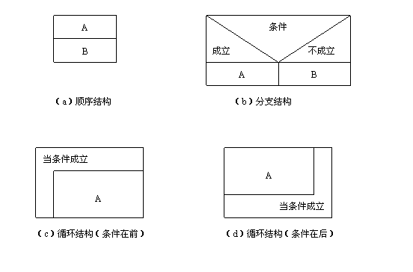
用N-S流程图表示算法

Slide 4
选择结构和条件判断
C语言有两种选择语句
条件
if语句，用来实现两个分支的选择结构
switch语句，用来实现多分支的选择结构
A
B

Slide 5
例1 分段计算水费
要解决的问题：
输入
计算分段函数
输出，并保留2位小数

Slide 6
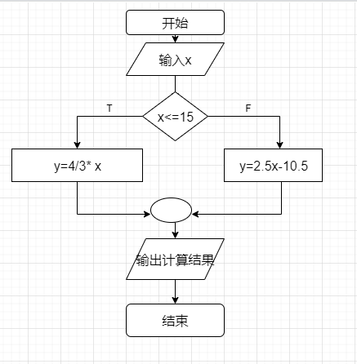
例1 分段计算水费
要解决的问题：
输入
计算分段函数
输出，并保留2位小数

Slide 7
练习2
【问题描述】输入两个整数a, b，输出较大的整数。

Slide 8
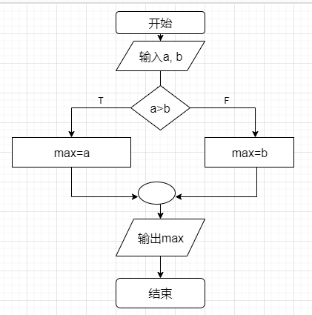
练习2
【问题描述】输入两个整数a, b，输出较大的整数。

Slide 9
【例4.3】输入3个数a，b，c，要求按由小到大的顺序输出。

Slide 10
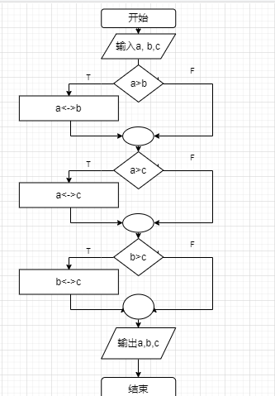
【例4.3】输入3个数a，b，c，要求按由小到大的顺序输出。
S1: if a>b，将a和b对换
(交换后，a是a、b中的小者)
S2: if a>c，将a和c对换
(交换后，a是a、c中的小者，因此a是三者中最小者)
S3: if b>c，将b和c对换
(交换后，b是b、c中的小者，也是三者中次小者)
S4: 顺序输出a，b，c

Slide 11


用if语句实现选择结构
【例4.2】输入两个实数，按由小到大的顺序输出这两个数。
解题思路: 只要做一次比较，然后进行一次交换即可。用if语句实现条件判断。
#include <stdio.h>
int main()
{
float a,b,t;
scanf("%f,%f",&a,&b);
if(a>b)
{ //将a和b的值互换
t=a;
a=b;
b=t;
}
printf("%5.2f,%5.2f\n",a,b);
return 0;
}
两个变量值的互换
因此，为了实现互换，必须借助于第三个变量
a=b; //把变量b的值赋给变量a，a的值等于b的值
b=a; //再把变量a的值赋给变量b，变量b值没有改变

Slide 12
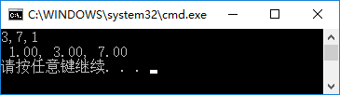
用if语句实现选择结构
算法步骤
S1: if a>b，将a和b对换
(交换后，a是a、b中的小者)
S2: if a>c，将a和c对换
(交换后，a是a、c中的小者，因此a是三者中最小者)
S3: if b>c，将b和c对换
(交换后，b是b、c中的小者，也是三者中次小者)
S4: 顺序输出a，b，c
【例4.3】输入3个数a，b，c，要求按由小到大的顺序输出。
#include <stdio.h>
int main()
{
float a,b,c,t;
scanf("%f,%f,%f",&a,&b,&c);
if(a>b)
{ t=a; //借助变量t，实现变量a和变量b互换值
a=b;
b=t;
} //互换后，a小于或等于b
if(a>c)
{ t=a; //借助变量t，实现变量a和变量c互换值
a=c;
c=t;
} //互换后，a小于或等于c
if(b>c) //还要
{ t=b; //借助变量t，实现变量b和变量c互换值
b=c;
c=t;
} //互换后，b小于或等于c
printf("%5.2f,%5.2f,%5.2f\n",a,b,c); //顺序输出a,b,c的值
return 0;
}
在经过第1次互换值后，a≤b，经过第2次互换值后a≤c，这样a已是三者中最小的(或最小者之一)，但是b和c谁大还未解决，还需要进行比较和互换。经过第3次互换值后，a≤b≤c。

Slide 13

4.2.2 if语句的一般形式
条件
关系表达式
逻辑表达式
数值表达式
A
B
if (表达式)
语句A
[ else
语句B ]
方括号内的部分为可选的
条件
A

Slide 14
4.2.2 if语句的一般形式
if (表达式)
语句A
[ else
语句 ]
简单的语句
复合语句
另一个if语句等

Slide 15
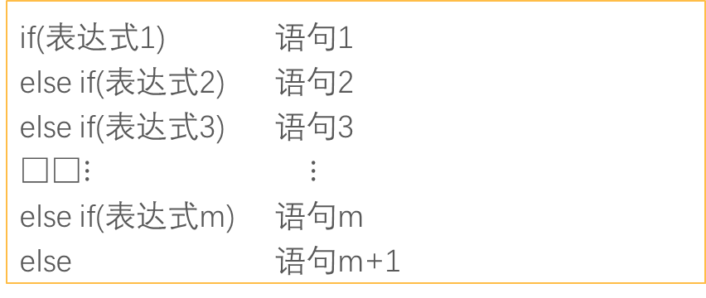
if语句的一般形式
形式1 没有else子句部分
if(表达式) 语句1
if (表达式) 语句1
[ else 语句2 ]
形式2 有else子句部分
if (表达式)
语句1
else
语句2
“表达式”可以是关系表达式、逻辑表达式，甚至是数值表达式
方括号内的部分(即else子句)为可选的，既可以有，也可以没有
语句1和语句2可以是一个简单的语句，也可以是一个复合语句，还可以是另一个if语句
形式3 在else部分又嵌套了多层的if语句
if(表达式1) 语句1
else if(表达式2) 语句2
else if(表达式3) 语句3
$⋮$ $⋮$
else if(表达式m) 语句m
else 语句m+1

Slide 16
条件
形式2 有else子句部分
A
B
if (表达式)
语句A
else
语句B

Slide 17
形式1 没有else子句部分
if(表达式) 语句A
条件
A

Slide 18
练习2
【问题描述】输入两个整数a, b，输出较大的整数。

Slide 19
【例4.3】输入3个数a，b，c，要求按由小到大的顺序输出。
S1: if a>b，将a和b对换
(交换后，a是a、b中的小者)
S2: if a>c，将a和c对换
(交换后，a是a、c中的小者，因此a是三者中最小者)
S3: if b>c，将b和c对换
(交换后，b是b、c中的小者，也是三者中次小者)
S4: 顺序输出a，b，c

Slide 20
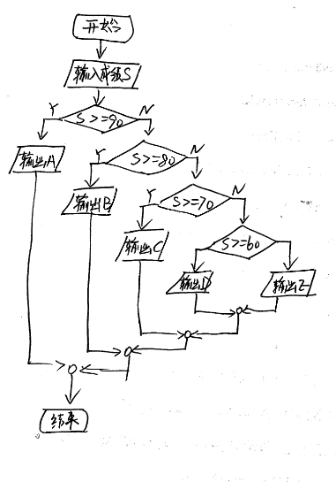
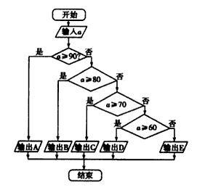
输入成绩， 如果成绩大于等于90，输出A，如果成绩大于等于80且小于90，输出B，如果成绩大于等于70且小于80，输出C，如果成绩大于等于60且小于70，输出D，如果成绩小于60，输出E。

Slide 21
关系运算符和关系表达式
在C语言中，比较符(或称比较运算符)称为关系运算符。所谓“关系运算”就是“比较运算”，将两个数值进行比较，判断其比较的结果是否符合给定的条件。

Slide 22

关系运算符及其优先次序
前４种关系运算符的优先级别相同，后2种也相同。前４种高于后２种。
关系运算符的优先级低于算术运算符。
关系运算符的优先级高于赋值运算符。
高
优先级
低
算术
运算符
1
＜ （小于）
2
<= （小于等于）
关系
运算符
c>a+b 等效于c>(a+b)(关系运算符的优先级低于算术运算符)
a>b==c等效于(a>b)==c(大于运算符>的优先级高于相等运算符==)
a==b<c等效于a==(b<c)(小于运算符<的优先级高于相等运算符==)
a=b>c等效于a=(b>c)(关系运算符的优先级高于赋值运算符)
3
> （大于）
4
>= （大于等于）
5
== （等于）
赋值
运算符
6
!= （不等于）

Slide 23
关系表达式
用关系运算符将两个数值或数值表达式连接起来的式子，称为关系表达式。
关系表达式的值是一个逻辑值，即“真”或“假”。
在C的逻辑运算中，以“1”代表“真”，以“0”代表“假”。
若int a=3，b=2，c=1，d=5, f=3 则：
d=a>b
f=a>b>c则f
c>a+b
a>b==c
a==b<c

Slide 24
逻辑运算符和逻辑表达式
用逻辑运算符将关系表达式或其他逻辑量连接起来的式子就是逻辑表达式。

Slide 25
有些条件是复合条件
例如：
1.星期六如果不下雨， 我们去公园玩。
2.软件1班和软件2班的同学，去参加比赛

Slide 26
4.4.1 逻辑运算符及其优先次序
3种逻辑运算符：
&&（逻辑与） ||（逻辑或） !（逻辑非）
&&和||是双目(元)运算符
!是一目(元)运算符
逻辑表达式
用逻辑运算符将关系表达式或其他逻辑量连接起来的式子

Slide 27
逻辑运算符及其优先次序
运算符 | 含义 | 举例 | 说明
! | 逻辑非(NOT) | !a | 如果a为假，则!a为真;如果a为真，则!a为假
&& | 逻辑与(AND) | a && b | 如果a和b都为真，则结果为真，否则为假
|| | 逻辑或(OR) | a || b | 如果a和b有一个以上为真，则结果为真，二者都为假时，结果为假
优先次序：!(非)→＆＆(与)→‖(或)， 即“！”为三者中最高的； 逻辑运算符中的“＆＆”和“‖”低于关系运算符，“！”高于算术运算符
逻辑运算结果不是0就是1，不可能是其他数值。而在逻辑表达式中作为参加逻辑运算的运算对象可以是0(“假”)或任何非0的数值(按“真”对待)

Slide 28
4.4.1 逻辑运算符及其优先次序
逻辑运算符的优先次序
! → && → || （!为三者中最高）
与其他运算符的优先次序
! （高）
算术运算符
关系运算符
&& 和 ||
赋值运算符 （低）

Slide 29
使用逻辑表达式表示下面的文字描述：
（1）a大于b且b大于c
（2）变量ch为数字字符
（3）字符变量ch为英文字母
（4）判断整型变量year中存放的数值是否为闰年(能被4整除但不能被100整除的year； 能被400整除的year)
（5）整型变量a的值介于1000到9999之间

Slide 30
逻辑运算符及其优先次序
a | b | !a | !b | a && b | a || b
真 （非0） | 真 （非0） | 假 （0） | 假 （0） | 真 （1） | 真 （1）
真 （非0） | 假 （0） | 假 （0） | 真 （1） | 假 （0） | 真 （1）
假 （0） | 真 （非0） | 真 （1） | 假 （0） | 假 （0） | 真 （1）
假 （0） | 假 （0） | 真 （1） | 真 （1） | 假 （0） | 假 （0）

Slide 31
4.4.2 逻辑表达式
(1) 若a=4，则!a的值为
(2) 若a=4，b=5，则a && b的值为
(3) a和b值分别为4和5，则a||b的值为
(4) a和b值分别为4和5，则!a||b的值为
(5) 4 && 0 || 2的值为
(6) ‘c’ && ‘d’的值为

Slide 32
在逻辑表达式求解过程中，并不是所有逻辑运算符都被执行， 只是在必须执行下一个逻辑运算符才能求出表达式的解时，才执行该运算符
a && b && c
a || b || c

Slide 33
在逻辑表达式的求解中，并不是所有的逻辑运算符都被执行，只是在必须执行下一个逻辑运算符才能求出表达式的解时，才执行该运算符。
a && b && c。只有a为真(非0)时，才需要判别b的值。只有当a和b都为真时才需要判别c的值。
a ‖ b ‖ c。只要a为真(非0)，就不必判断b和c。只有a为假，才判别b。a和b都为假才判别c。
0(假)
非0(真)
0(假)
非0(真)
0(假)
非0(真)
1(真) 0(假)
逻辑
表达式
非0(真)
0(假)
非0(真)
0(假)
非0(真)
0(假)
0(假) 1(真)
a
a
b
b
c
c

Slide 34
#include<stdio.h>
int main()
{
int x,y,z;
x=y=z=0;
++x && ++y || ++z;
printf("x=%d\ty=%d\tz=%d\n",x,y,z);
x=y=z=-1;
++x && ++y || ++z;
printf("x=%d\ty=%d\tz=%d\n",x,y,z);
}

Slide 35
例子
if(x)语句3；
if(1)语句4；
if(0)语句5；
if(x+3.5) 语句6

Slide 36
练习2
输入三角形三条边a,b,c,判断是否能构成三角形。
【问题描述】输入三角形三条边a,b,c,判断是否能构成三角形。
【输入形式】输入三个正整数,以空格隔开，回车结束
【输出形式】输出yes或no

Slide 37
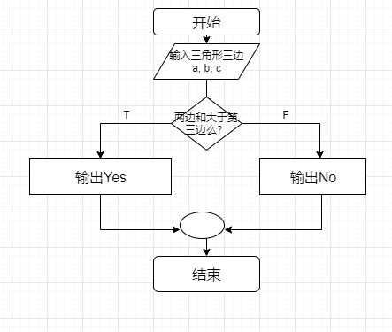
练习2
输入三角形三条边a,b,c,判断是否能构成三角形。
【问题描述】输入三角形三条边a,b,c,判断是否能构成三角形。
【输入形式】输入三个正整数,以空格隔开，回车结束
【输出形式】输出yes或no

Slide 38
条件运算符和条件表达式
表达式1 ? 表达式2 : 表达式3
条件运算符由两个符号(?和:)组成，必须一起使用。要求有3个操作对象，称为三目(元)运算符，它是Ｃ语言中唯一的一个三目运算符。
条件运算符的执行顺序: 先求解表达式1，若为非0(真)则求解表达式２，此时表达式２的值就作为整个条件表达式的值。若表达式1的值为0(假)，则求解表达式３，表达式３的值就是整个条件表达式的值。
真(非0) 假(0)
表达式1
条件表达式
取表达式2的值
条件表达式
取表达式3的值

Slide 39
条件运算符和条件表达式
if (a>b)
max=a;
else
max=b;
max=(a>b) ? a : b;
或
a>b ? (max=a) : (max=b); //表达式2和表达式3是赋值表达式

Slide 40
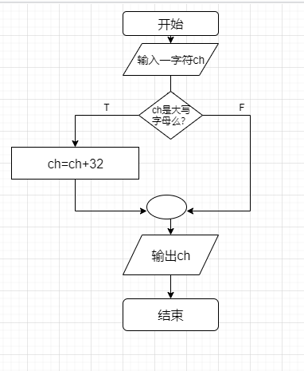
条件运算符和条件表达式
【例4.4】输入一个字符，判别它是否为大写字母，如果是，将它转换成小写字母； 如果不是，不转换。然后输出最后得到的字符。

Slide 41
条件运算符和条件表达式
【例4.4】输入一个字符，判别它是否为大写字母，如果是，将它转换成小写字母；
如果不是，不转换。然后输出最后得到的字符。
解题思路: 用条件表达式来处理，当字母是大写时，转换成小写字母，否则不转换。
#include <stdio.h>
int main()
{
char ch;
scanf("%c",&ch);
ch=(ch>='A'&&ch<='Z')?(ch+32):ch;
printf("%c\n",ch);
return 0;
}

Slide 42
选择结构的嵌套
if()
if() 语句1
else 语句2
else
if() 语句3
else 语句4
内嵌if
内嵌if

Slide 43
选择结构的嵌套
if与else的配对关系。
else总是与它上面的最近的未配对的if配对。
如果if与else的数目不一样，为实现程序设计者的思想,可以加花括号来确定配对关系。
内嵌if
if()
if() 语句1
else
if() 语句2
else 语句3
编程序者把else写在与第1个if(外层if)同一列上，意图是使else与第1个if对应，但实际上else是与第2个if配对，因为它们相距最近。
内嵌if
if()
{
if() 语句1
}
else 语句2

Slide 44
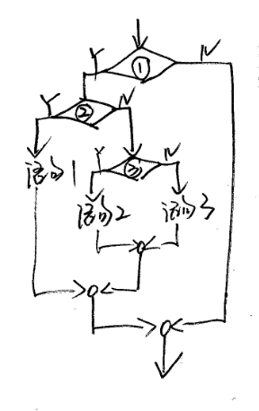
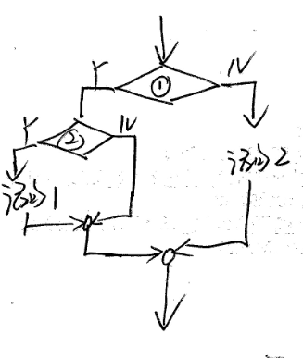
选择结构的嵌套
if与else的配对关系。
else总是与它上面的最近的未配对的if配对。
如果if与else的数目不一样，为实现程序设计者的思想,可以加花括号来确定配对关系。
内嵌if
if()
if() 语句1
else
if() 语句2
else 语句3
编程序者把else写在与第1个if(外层if)同一列上，意图是使else与第1个if对应，但实际上else是与第2个if配对，因为它们相距最近。
内嵌if
if()
{
if() 语句1
}
else 语句2

Slide 45
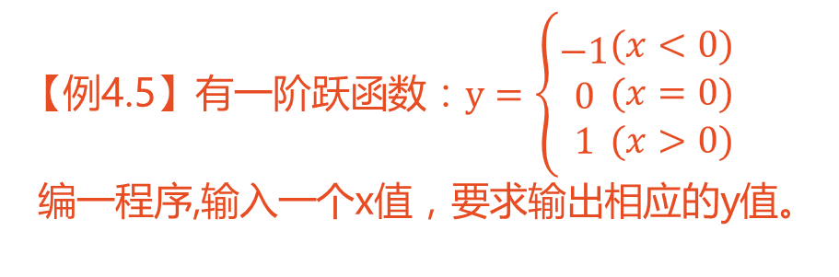
y
1
0 x
-1
【例4.5】有一阶跃函数：$y=\left\{\begin{matrix}−1 \\ 0 \\ 1\end{matrix}\begin{matrix}(x<0) \\ (x=0) \\ (x>0)\end{matrix}\right.$ 编一程序,输入一个x值，要求输出相应的y值。

Slide 46
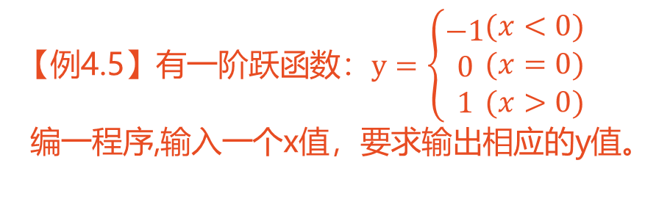
【例4.5】有一阶跃函数：$y=\left\{\begin{matrix}−1 \\ 0 \\ 1\end{matrix}\begin{matrix}(x<0) \\ (x=0) \\ (x>0)\end{matrix}\right.$ 编一程序,输入一个x值，要求输出相应的y值。
#include <stdio.h>
int main()
{
int x,y;
scanf("%d",&x);
if(x<0)
y=-1;
if(x==0)
y=0;
if(x <0)
y=1;
printf("x=%d,y=%d\n",x,y);
return 0;
}
真 假(0)
x<0
y = -1
真 假(0)
x==0
y = 0
真 假(0)
x > 0
y = 1

Slide 47
#include <stdio.h>
int main()
{
int x,y;
scanf("%d",&x);
if(x>0)
y=1;
else if( x==0)
y=0;
else
y=-1;
printf("x=%d,y=%d\n",x,y);
return 0;
}
真 假(0)
x<0
y = -1
真 假(0)
x==0
y = 0
y = 1

Slide 48
输入成绩， 如果成绩大于等于90，输出A，如果成绩大于等于80且小于90，输出B，如果成绩大于等于70且小于80，输出C，如果成绩大于等于60且小于70，输出D，如果成绩小于60，输出E。

Slide 49
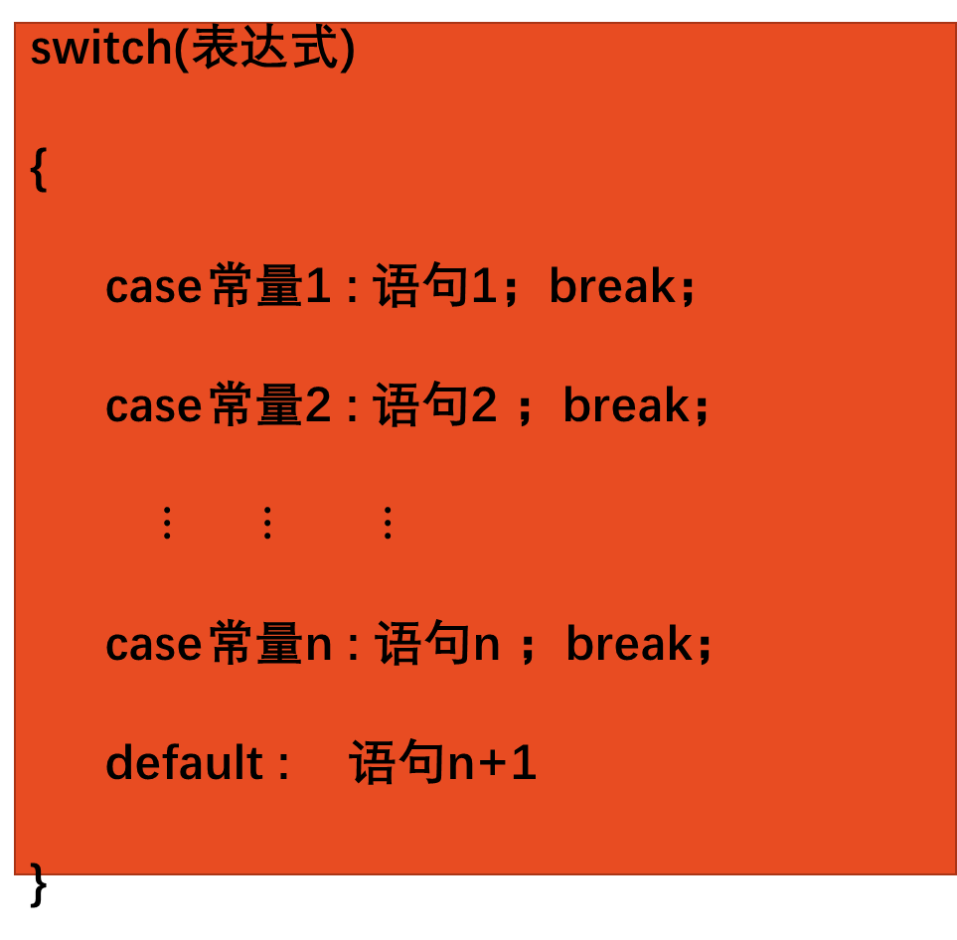
用switch语句实现多分支选择结构
switch(表达式)
{
case 常量1 : 语句1；break；
case 常量2 : 语句2 ；break；
$⋮$ $⋮$ $⋮$
case 常量n : 语句n ；break；
default : 语句n+1
}

Slide 50
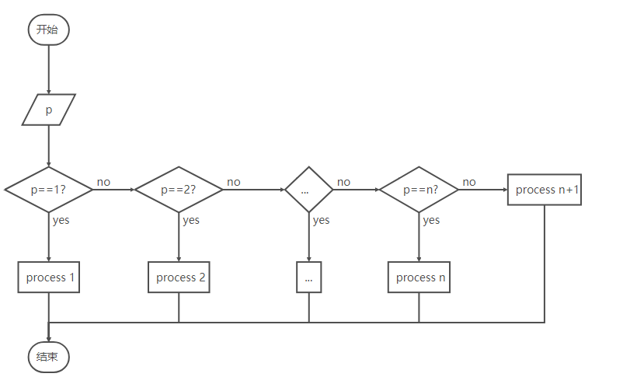
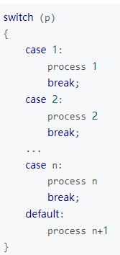

Slide 51
用switch语句实现多分支选择结构
【例4.6】要求按照考试成绩的等级输出百分制分数段，A等为85分以上，B等为70～84分，C等为60～69分，D等为 60分以下。成绩的等级由键盘输入。

Slide 52
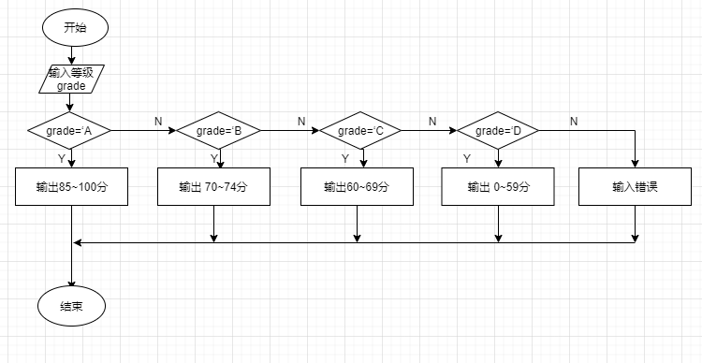
用switch语句实现多分支选择结构
【例4.6】要求按照考试成绩的等级输出百分制分数段，A等为85分以上，B等为70～84分，C等为60～69分，D等为 60分以下。成绩的等级由键盘输入。

Slide 53
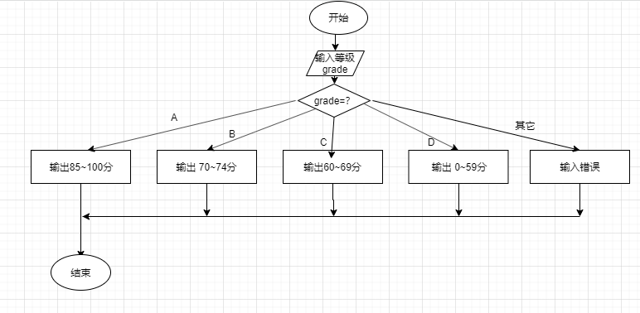

Slide 54
用switch语句实现多分支选择结构
【例4.6】要求按照考试成绩的等级输出百分制分数段，A等为85分以上，B等为70～84分，C等为60～69分，D等为 60分以下。成绩的等级由键盘输入。
#include <stdio.h>
int main()
{
char grade;
scanf("%c",&grade);
printf("Your score:");
switch(grade)
{
case 'A': printf("85～100\n");break;
case 'B': printf("70～84\n");break;
case 'C': printf("60～69\n");break;
case 'D': printf("<60\n");break;
default: printf("enter data error!\n");
}
return 0;
}

Slide 55
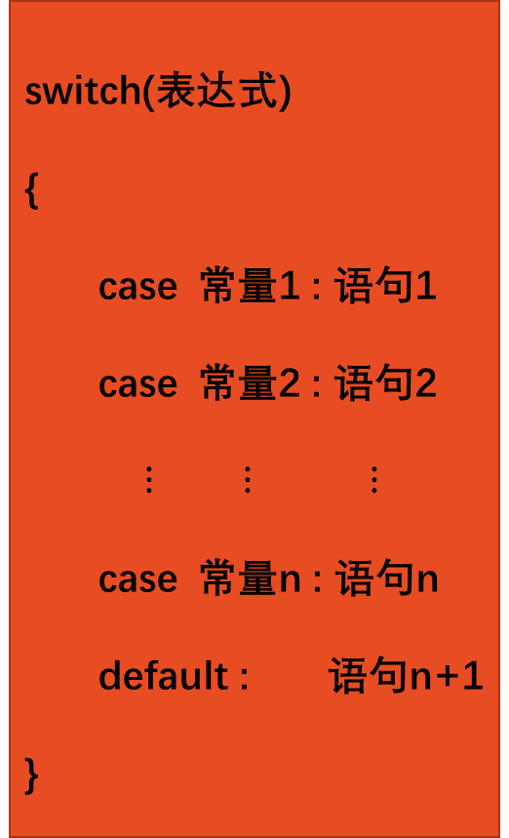
用switch语句实现多分支选择结构
switch(表达式)
{
case 常量1 : 语句1
case 常量2 : 语句2
$⋮$ $⋮$ $⋮$
case 常量n : 语句n
default : 语句n+1
}
(1) 括号内的“表达式”，其值的类型应为整数类型(包括字符型)。
(2) 花括号内是一个复合语句，内包含多个以关键字case开头的语句行和最多一个以default开头的行。case后面跟一个常量(或常量表达式)，它们和default都是起标号作用，用来标志一个位置。执行switch语句时，先计算switch后面的“表达式”的值，然后将它与各case标号比较，如果与某一个case标号中的常量相同，流程就转到此case标号后面的语句。如果没有与switch表达式相匹配的case常量，流程转去执行default标号后面的语句。
(3) 可以没有default标号，此时如果没有与switch表达式相匹配的case常量，则不执行任何语句。
(4) 各个case标号出现次序不影响执行结果。

Slide 56
用switch语句实现多分支选择结构
switch(表达式)
{
case 常量1 : 语句1
case 常量2 : 语句2
$⋮$ $⋮$ $⋮$
case 常量n : 语句n
default : 语句n+1
}
(5) 每一个case常量必须互不相同；否则就会出现互相矛盾的现象。
(6) case标号只起标记的作用。在执行switch语句时，根据switch表达式的值找到匹配的入口标号，在执行完一个case标号后面的语句后，就从此标号开始执行下去，不再进行判断。因此，一般情况下，在执行一个case子句后，应当用break语句使流程跳出switch结构。最后一个case子句(今为default子句)中可不加break语句。
(7) 在case子句中虽然包含了一个以上执行语句，但可以不必用花括号括起来，会自动顺序执行本case标号后面所有的语句。当然加上花括号也可以。
(8) 多个case标号可以共用一组执行语句。

Slide 57
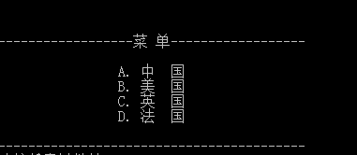

Slide 58
#include<stdio.h>
int main()
{
int ch;
printf("----------------------------\n");
printf(" A. 中国\n");
printf(" B. 美国\n");
printf(" C. 英国\n");
printf(" D. 法国\n");
printf("----------------------------\n");
printf("你所选择的国家（A-D）： ");
ch = getchar() ;

Slide 59
switch( ch)
{
case 'A': printf("中国是个美丽的国家。\n"); break;
case 'B': printf("美国是个美丽的国家。\n"); break;
case 'C': printf("英国是个美丽的国家。\n"); break;
case 'D': printf("法国是个美丽的国家。\n"); break;
default: printf("输入有误！\n");
}
return 0;
}

Slide 60
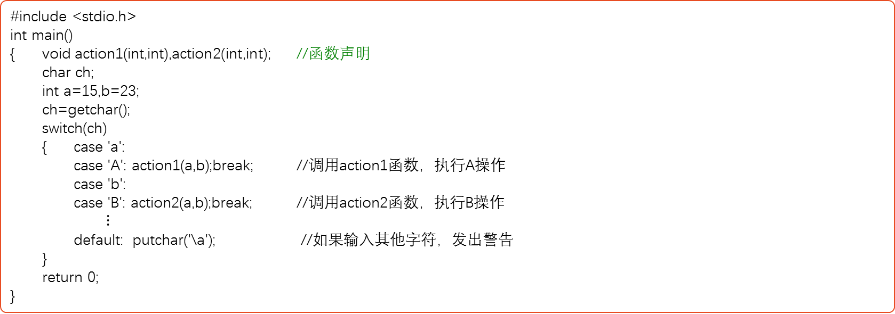
用switch语句实现多分支选择结构
【例4.7】用switch语句处理菜单命令。在许多应用程序中，用菜单对流程进行控制，例如从键盘输入一个′A′或′a′字符，就会执行A操作，输入一个′B′或′b′字符，就会执行B操作。
#include <stdio.h>
int main()
{ void action1(int,int),action2(int,int); //函数声明
char ch;
int a=15,b=23;
ch=getchar();
switch(ch)
{ case 'a':
case 'A': action1(a,b);break; //调用action1函数，执行A操作
case 'b':
case 'B': action2(a,b);break; //调用action2函数，执行B操作
$⋮$
default: putchar('\a'); //如果输入其他字符，发出警告
}
return 0;
}
void action1(int x,int y) //执行加法的函数
{ printf("x+y=%d\n",x+y);
}
void action2(int x,int y) //执行乘法的函数
{ printf("x*y=%d\n",x*y);
}

Slide 61
选择结构程序综合举例
【例4.8】写一程序，判断某一年是否为闰年。

Slide 62
选择结构程序综合举例
【例4.8】写一程序，判断某一年是否为闰年。
#include<stdio.h>
int main()
{
int year;
printf("Enter a year:");
scanf("%d",&year);
if( year%4==0 && year%100 != 0 || year %400 ==0)
printf("%d年是闰年.\n", year);
else
printf("%d年不是闰年.\n", year);
return 0;
}

Slide 63
选择结构程序综合举例
【例4.9】求ax²+bx+c=0方程的解。
输入a,b,c
T | a=0 F
输出不是“二次方程” | T | b²-4ac= 0 F
 | 计算和输出两个相等的实根 | T | F
 |  | 计算和输出两个不等实根 | 计算和输出两个共轭复根
b²-4ac>0

Slide 64
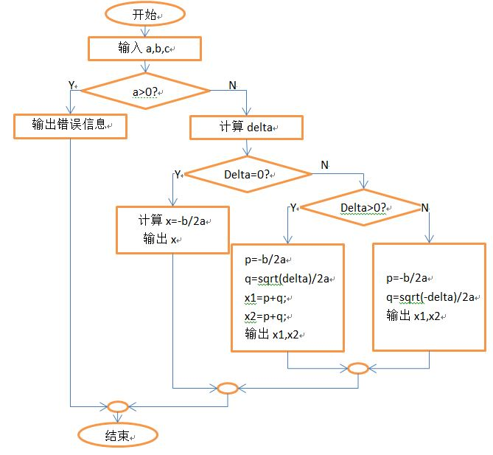

Slide 65
else
{ realpart=-b/(2*a); //realpart是复根的实部
imagpart=sqrt(-disc)/(2*a); //imagpart是复根的虚部
printf("has complex roots:\n");
printf("%8.4f+%8.4fi\n",realpart,imagpart); //输出一个复数
printf("%8.4f-%8.4fi\n",realpart,imagpart); //输出另一个复数
}
}
return 0;
}
#include <stdio.h>
#include <math.h>
int main()
{ double a,b,c,disc,x1,x2,realpart,imagpart;
scanf("%lf,%lf,%lf",&a,&b,&c);
printf("The equation ");
if(fabs(a)<=1e-6)
printf("is not a quadratic\n");
else
{ disc=b*b-4*a*c;
if(fabs(disc)<=1e-6)
printf("has two equal roots:%8.4f\n",-b/(2*a));
else
if(disc>1e-6)
{ x1=(-b+sqrt(disc))/(2*a);
x2=(-b-sqrt(disc))/(2*a);
printf("has distinct real roots:%8.4f and %8.4f\n",x1,x2);
}

Slide 66
选择结构程序综合举例
【例4.10】运输公司对用户计算运输费用。路程越远，运费越低。标准如下:
s<250 没有折扣
250≤s< 500 2％折扣
500≤s< 1000 5％折扣
1000≤s< 2000 8％折扣
2000≤s< 3000 10％折扣
3000≤s 15％折扣
p：每吨每千米货物的基本运费
w：货物重量
s：运输距离
d：折扣
f：总运费
f=p*w*s*(1-d)

Slide 67
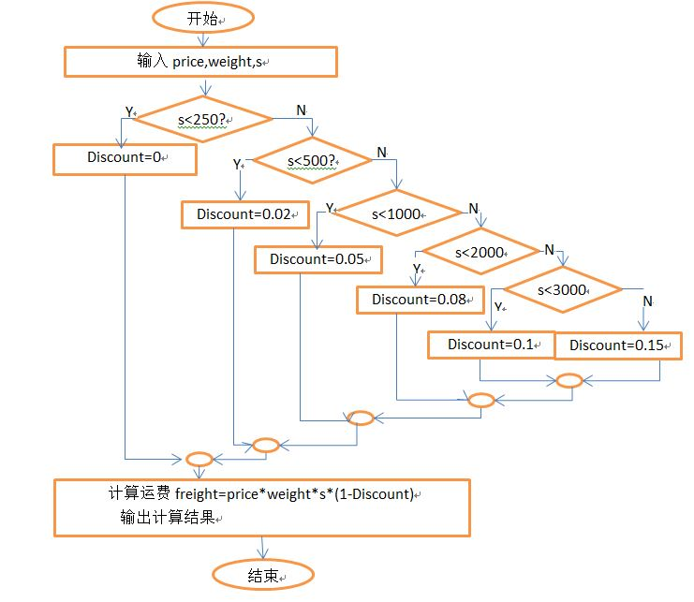

Slide 69
int x;
x=2;
y=2;
if(x>2)
y++;
x++;
printf(“x=%d,y=%d\n”,x,y);

Slide 70
int x;
x=2;
y=2;
if(x>2)
{ y++;
x++;}
printf(“x=%d,y=%d\n”,x,y);

Slide 71
26. 已知 int x=30,y=50,z=80;以下语句执行后变量x、y、z的值分别为： 。
if (x>y||x<z&&y>z)
z=x; x=y; y=z;
A）x=50, y=80, z=80 B）x=50, y=30, z=30
C）x=30, y=50, z=80 D）x=80, y=30, z=50

Slide 72
下面能正确表示变量a在区间[0，5]或（6，10）内的表达式为： 。
A）0<=a || a<=5 ||6 <a || a<10
B）0<=a&&a<=5 || 6<a&&a<10
C）(0<=a||a<=5)&&(6<a||a<10)
D）0<=a&&a<=5&&6<a&&a<10

Slide 73
以下if 语句语法正确的是： 。
A） if ( x > 0 )
printf(“ %f ”, x )
else printf(“%f”, - x );
B） if ( x > 0 )
{ x = x + y ; printf (“%f ”, x ) ; }
else printf ( “%f ”, - x ) ;
C） if ( x > 0 )
{ x = x + y ; printf (“%f ”, x ) ; } ;
else printf ( “%f ”, - x ) ;
D） if ( x > 0 )
{ x = x + y ; printf (“%f ”, x ) }
else printf ( “%f ”, - x ) ;

Slide 74
2．以下关于运算符优先级的描述中，正确的是 。
A）!（逻辑非）>算术运算>关系运算>&&（逻辑与）>||（逻辑或）>赋值运算
B）&&（逻辑与）>算术运算>关系运算>赋值运算
C）关系运算>算术运算>&&（逻辑与）>||（逻辑或）>赋值运算
D）赋值运算>算术运算>关系运算>&&（逻辑与）>||（逻辑或）

Slide 75
int a=2, b=3, c=3, d=5;
if (a>b)
if(c>d) printf(“aaaa”);
else
printf(“ddddd”);

Slide 76
int main()
{
int x=1,y=1;
switch (x==y)
{ case 0: printf("AA");
case 1: printf("BB");
case 2:printf("CC");break;
case 3: printf("DD");
}
return 0;
}

Slide 77
int main()
{
int a=3,b=5,c,d;
c=!a&&b%a;
d=c/2||a<b;
printf("%d",(a==b)?c:d);
return 0;
}

Slide 78
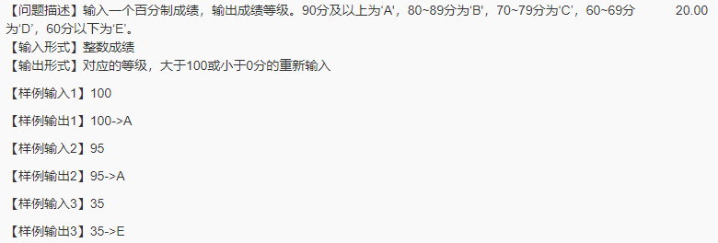

Slide 79
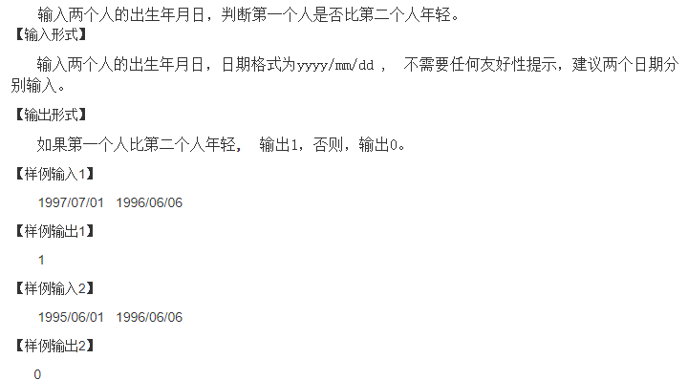

Slide 80
练习
编写程序输入一个圆的圆心坐标和半径长度， 再输入另 一个点的坐标， 判断该点是在圆内， 圆上， 还是圆外？
输入圆心坐标：0 0
输入圆半径：10
输入一个坐标：4 5
点（4.0,5.0） 在圆内

Slide 81
练习
输入百分制成绩， 输出对应等级。（90-100 A， 80-89 B，
70-79 C， 60-69 E， 0-59 F, 其它错误）

Slide 82
练习
编写程序， 系统随机产生两个100一下的数， 然后提示用户输入这两个整数的和。 如果答案正确 ， 输出“厉害!!!”， 如果答案错误， 输出“你需要好好学习！！！”
42+21=63
厉害!!!
1+2=4
你需要好好学习！！！

Slide 83
1. 若x=0，y=3，z=3,以下表达式值为0的是
A. !x
B.x<y? 1:0
C. x%2&&y==z
D. y=x||z/3
2. 以下运算符中优先级最低的运算符为 ,优先级最高的为 。
A. &&
B. !
C. !=
D. ||
?:
==

Slide 84
3. 若w=1,x=2,y=3,z=4,则条件表达式
w < x ? w : y < z ? y : z 的结果为 。
A. 4 B. 3 C. 2 D. 1

Slide 85
4. 分析以下程序, 下列说法正确的是 。
int main()
{ int x=5,a=0,b=0;
if(x=a+b) printf("* * * *\n");
else printf("# # # #\n");
return 0;
}
A. 有语法错，不能通过编译
B. 通过编译，但不能连接
C. 输出* * * *
D. 输出# # # #

Slide 86
#include<stdio.h>
int main()
{ char x='B';
switch(x)
{ case 'A': printf("It is A.");
case 'B': printf("It is B.");
case 'C': printf("It is C.");
default: printf("other.");
}
}

Slide 87
int main()
{ int x=1,y=0,a=0,b=0;
switch(x)
{ case 1: switch(y)
{ case 0: a++;break;
case 1: b++;break;
}
case 2: a++;b++;break;
case 3: a++;b++;
}
printf("a=%d,b=%d\n",a,b);
}

